Slide 1
ARMY GAMES
Морозов Алексей и Велищанский Ярослав

Slide 2
Здравствуйте, сегодня мы хотели бы рассказать о нашем проекте. Его название – “ARMY GAMES”

Slide 3
Цель
Создание меню с тремя (или более) мини-играми под военную стилистику, в которых можно провести с интересом время.

Slide 4
Описание реализации
Морозов:
Я создал меню с тремя кнопками, отвечающими за игры (сапер, крестики-нолики, пинг-понг) Нажав на кнопку, вызывается функия, в зависимости от координат нажатия, вызывающая цикл видеоигры. Из игры в любой момент можно вернуться в меню.
САПЕР: С помощью библиотеки рандом создается поле. Я обрабатываю нажатия кнопок мыши, которые вызывают свои функции. Есть меню правил и окончания игры, из которых можно перейти к игре с помощью любой кнопки(за исключением ESCAPE).
КРЕСТИКИ-НОЛИКИ: Я обрабатываю нажатия, которые вызывают функию, изменяющая список поля. Есть меню правил и окончания игры, из которых можно перейти к игре с помощью любой кнопки(за исключением ESCAPE).

Slide 5
Описание реализации
Велищанский:
Я создал классы: Racketka, Directions, Ball. Эти классы взаимодействуют между собой. Эти классы взаимодействуют между собой. Когда один игрок набирает 10 очков, он побеждает и все обнуляется.

Slide 6
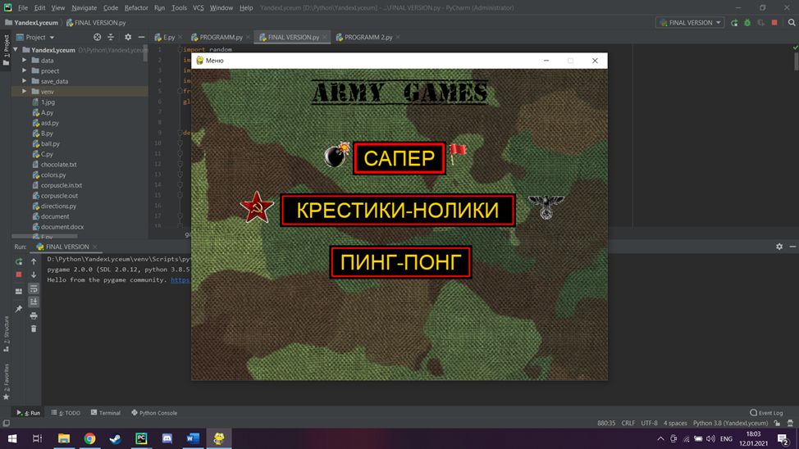
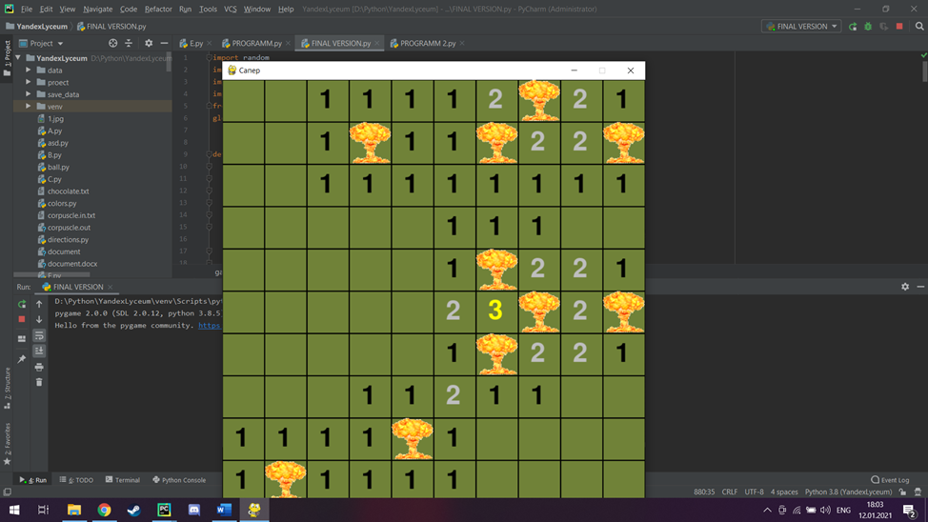
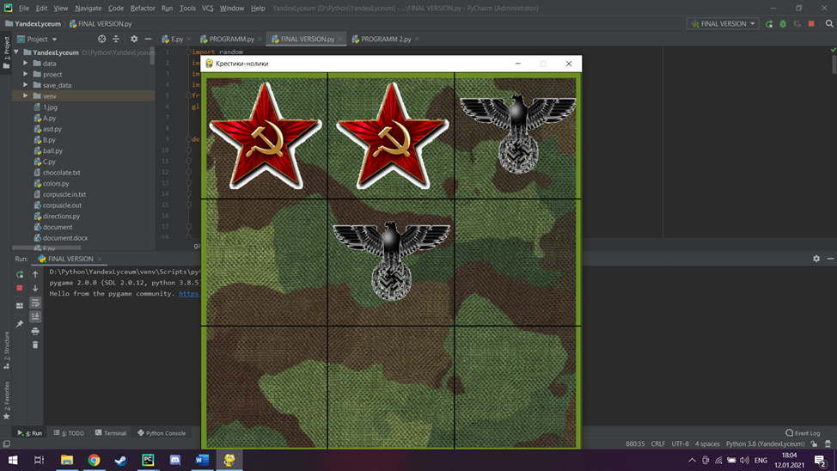
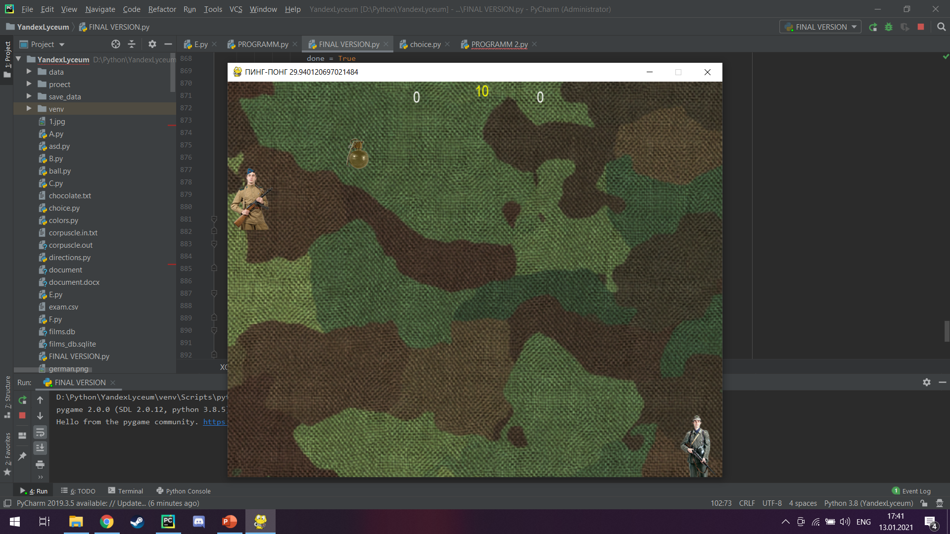
Так выглядит реализация программы на данный момент:

Slide 7
Анализ и варианты доработки
Я считаю, что мы добились желанного результата. Мы думаем доработать проект, сделав еще несколько игр и добавив звуковое сопровождение при взрыве бомб, победы или поражения.

Slide 8
Спасибо за внимание.

